Slide 1

PROTECCION DEL GENERADOR
“ESTUDIOS DE LOS AJUSTES DE LAS PROTECCIONES APLICADOS A LA CENTRAL HIDROELÉCTRICA MARCEL LANIADO DE WIND”
CARRREA: | ELECTROTECNIA INDUSTRIAL
CURSO: | PROTECCIÓN DE SISTEMAS ELÉCTRICOS DE POTENCIA
DOCENTE: | EDUARDO PAREDES AVALOS
INTEGRANTES:
Nº 1 Achahui Huamani, Jean
Nº 23 Mendoza Paucar, Christian
Nº 35 Vargas Davila, Juan

Slide 2
INTRODUCCION
1

Slide 3
PRINCIPIOS BÁSICOS DE LOS RELÉS DE PROTECCIÓN
Confiabilidad
Selectividad
Velocidad
Simplicidad
Sensibilidad
Clasificación histórica
Relés electromecánicos
Relés electrónicos de estado solido
Relés digitales o numéricos

Slide 4
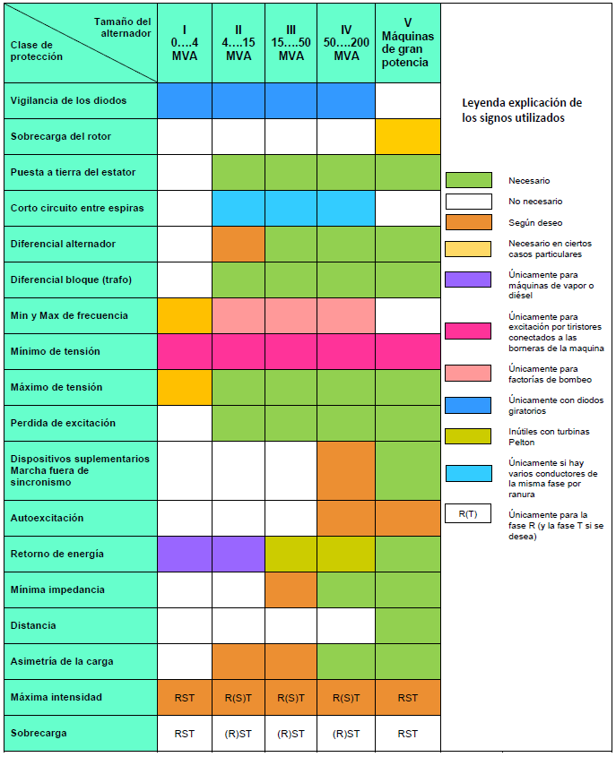
PROTECCIONES NECESARIAS EN FUNCIÓN AL TAMAÑO DEL GENERADOR

Slide 5
CARACTERÍSTICAS DEL GENERADOR
Conexión del devanado del estator | Estrella
Potencia Nominal Máxima continua | 78,89 [MVA] 83,82 [MVA]
Tensión nominal | 13,8 [kV] ± 5% [kV]
Amperaje | 3305 [A]
Factor de potencia | 0,9
Frecuencia | 60 [Hz]
Velocidad sincrónica | 163,64 [r.p.m.]
Número de polos | 44
Tensión nominal de excitación | 194 [Vcc]
Corriente nominal de excitación | 1206 [A]
Clase de aislamiento | F
Reactancia subtransitoria | 20%
Reactancia transitoria | 28%
Reactancia sincrónica | 100%
Reactancia de secuencia negativa | 40%
Reactancia de secuencia cero | 14%
Generador
Tensión nominal | 13,8 [kV]
Seccionador unipolar - Tensión nominal - Corriente nominal | 13,8 [kV] 100 [A]
Transformador monofásico de puesta a tierra - Capacidad - Relación de transformación | 30 [kVA], 60 [Hz] 13,8 [kV] / 240 [V]
Resistencia de puesta a tierra | 240 [V]– 0,240 [Ω] - 79,8 [kW] – 60 [Hz]
Celda Metálica de Puesta a Tierra

Slide 6
ENTREGA DE LA ENERGÍA ELÉCTRICA
La Central Hidroeléctrica Daule Peripa tiene del lado de baja del generador la presencia del interruptor de máquina representado por la nomenclatura 52G1 para la unidad uno, 52G2 y 52G3 para la unidad dos y unidad tres respectivamente. Su funcionalidad radica en la puesta en línea del generador una vez que haya sido sincronizado.
DATOS TÉCNICOS DEL INTERRUPTOR DEL GENERADOR
Norma aplicada | ANSI IEEE C37.013 / IEC
Medio de enfriamiento | Gas SF6
Voltaje nominal | 17,5 [kV]
Frecuencia nominal | 60[ Hz]
Corriente nominal | 5000 [A]
Corriente de cortocircuito a interrumpir | 50 [kA]
Corriente de cortocircuito momentánea | 70 [kA]

Slide 7
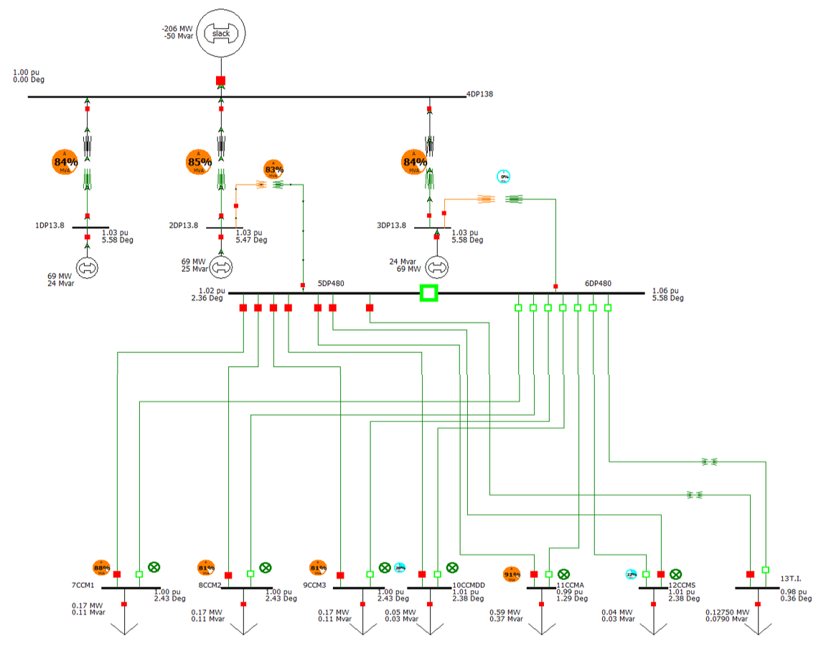
ESTUDIO DE FLUJO DE CARGA

Slide 8
VOLTAJE EN LAS BARRAS
Barra No. | Nombre | Voltaje Nominal [kV] | Voltaje [p.u.] | Voltaje [kV] | Fase [Grados]
1 | 1DP13.8 | 13,8 | 1,0289 | 14,199 | 5,58
2 | 2DP13.8 | 13,8 | 1,0289 | 14,199 | 5,47
3 | 3DP13.8 | 13,8 | 1,0289 | 14,199 | 5,58
4 | 4DP138 | 138 | 1 | 138 | 0
5 | 5DP480 | 0,48 | 1,0174 | 0,488 | 2,36
6 | 6DP480 | 0,48 | 1,0553 | 0,507 | 5,58
7 | 7CCM1 | 0,5 | 0,9984 | 0,499 | 2,43
8 | 8CCM2 | 0,5 | 0,9984 | 0,499 | 2,43
9 | 9CCM3 | 0,5 | 0,9984 | 0,499 | 2,43
10 | 10CCMDD | 0,5 | 1,0118 | 0,506 | 2,38
11 | 11CCMA | 0,5 | 0,987 | 0,493 | 1,29
12 | 12CCMS | 0,5 | 1,0127 | 0,506 | 2,38
13 | 13T.I. | 0,2 | 0,9794 | 0,196 | 0,36

Slide 9
CORRIENTE DE CORTOCIRCUITO EN CADA BARRA
 | Falla Trifásica |  |  | Falla Línea a Tierra
Barra No. | Corriente [p.u.] | Corriente [A] | Angulo [Grados] | Corriente [p.u.] | Corriente [A] | Angulo [Grados]
1 | 7,350 | 30748,600 | -82,85 | 6.981 | 29205,400 | -83,25
2 | 7.359 | 30786.500 | -82,87 | 6,987 | 29231,400 | -83,29
3 | 7,350 | 30748,500 | -82,85 | 6.981 | 29205,400 | -83,25
4 | 15,551 | 6506,100 | -83,60 | 11,474 | 4800,350 | -80.72
5 | 0,238 | 28579,500 | -84,38 | 0,237 | 28510,900 | -85,49
6 | 0,237 | 28541,500 | -84,37 | 0,240 | 28819,000 | -84,38
7 | 0,083 | 9640,620 | -42,68 | 0,063 | 7233,980 | -40,43
8 | 0,083 | 9640,620 | -42,68 | 0,06 | 6951,050 | -38,09
9 | 0,083 | 9640,620 | -42,68 | 0,06 | 6951,050 | -38,09
10 | 0,083 | 9605,720 | -42,84 | 0,061 | 6987,210 | -38,23
11 | 0,113 | 13027,9 | -71,37 | 0,087 | 10042,9 | -70,30
12 | 0,083 | 9603,140 | -42,85 | 0,061 | 6989,740 | -38,24
13 | 0,02 | 5828,040 | -61,13 | 0 | 0,085 | -89,64

Slide 10
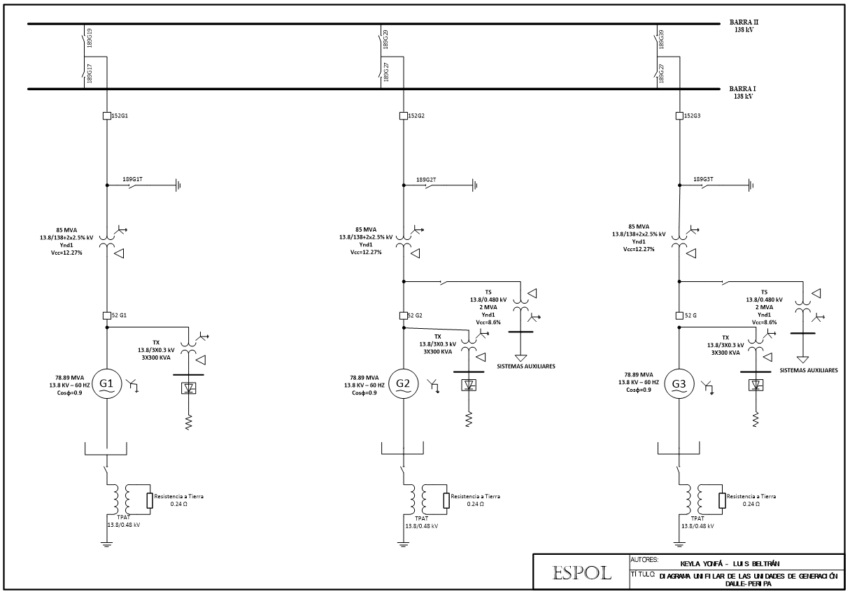

Slide 11
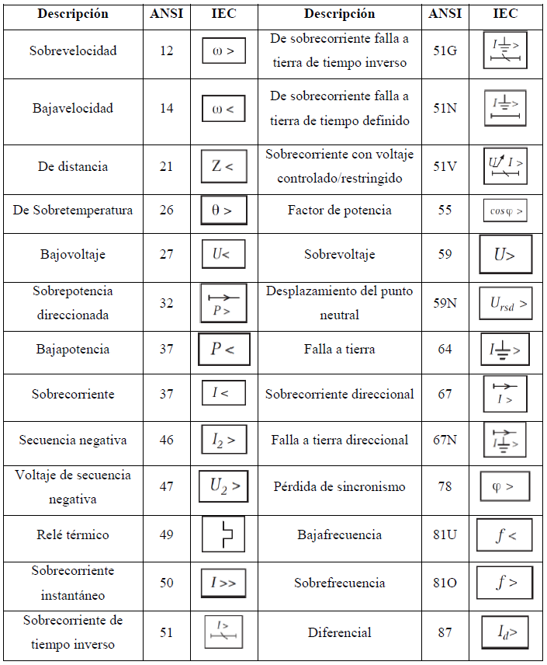
SÍMBOLOS DE LOS RELÉS SEGÚN NORMA ANSI/IEC
ANSI C37-2 (Sistema Numérico)
IEC 60617 (Símbolos Gráficos)

Slide 12
CARACTERISTICAS
DE LAS FUNCIONES DE
PROTECCION DEL GENERADOR
2

Slide 13
ESQUEMA DE PROTECCIONES DEL GENERADOR
87G : Protección Diferencial.
32: Protección de potencia inversa.
46 : Protección de secuencia negativa.
40 : Protección de pérdida de excitación.
49 : Protección de sobrecarga RTD (Termostato).
21G : Protección de Respaldo.
59 : Protección de sobrevoltaje.
64G : Protección de desfasaje del Neutro.
64R : Protección de falla a tierra del rotor.
64B : Protección de falla a tierra del neutro del lado del transformador.
64C: Protección de sobrecorriente del eje.
81 : Protección de sobre/baja frecuencia.
59/81 : Protección de sobreexcitación.
BF52G: Protección de falla del interruptor.

Slide 14
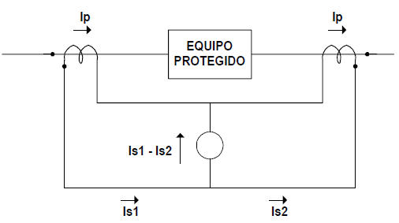
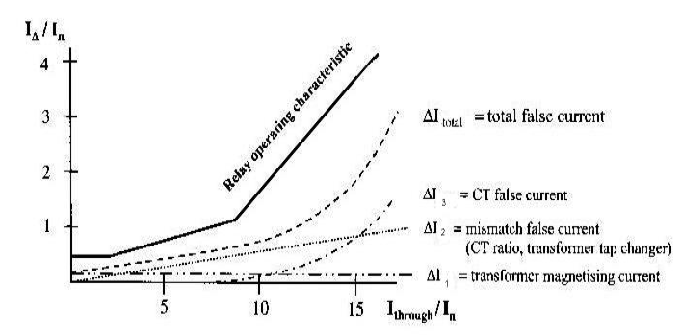
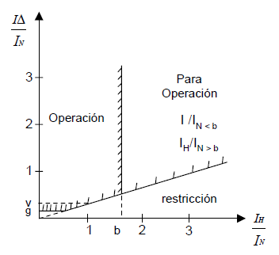
FUNCIÓN 87G: Protección Diferencial
La protección diferencial de porcentaje es muy empleada debido a que es la única que puede diferenciar la existencia de una falla interna de una externa logrando una rápida desconexión del generador y protegiendo sus devanados y terminales.
Características:
Detecta fallas como:
Medición trifásica de voltaje y corriente.
Alta sensibilidad ante fallas externas y saturación de los transformadores de corriente.
Trifásicas a tierra
Fase a fase
Dos fases a tierra
Una fase a tierra
Se ajusta los parámetros:
Pendiente porcentual v
Máxima corriente de falla del generador: If<4In. Se usa el mínimo valor de v
Sensibilidad o ajuste básico g
g es por lo menos %error de corriente del TC
La central utiliza TC’s Clase 5P20
20 % y 30 %
25% o 50% (Manual)
5% y 10 % In
10% a 50% (Manual)
Valores Ajustados de la Función
Clase de precisión | Error de corriente
 | %
5P | 1
10P | 3
Ajustes de la Central
Sensibilidad básica (g) | 0,1 In
Pendiente (v) | 0,25

Slide 15
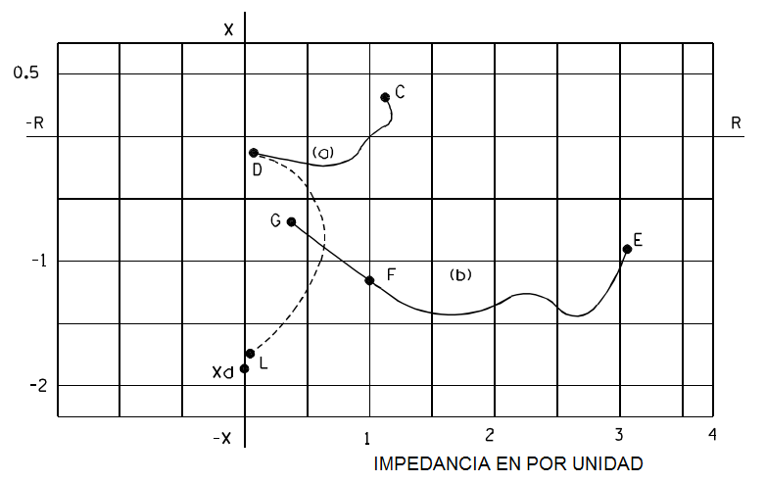
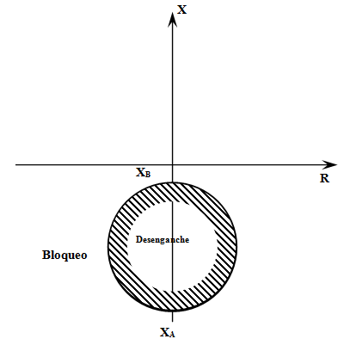
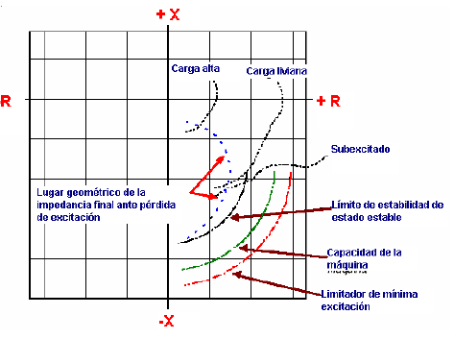
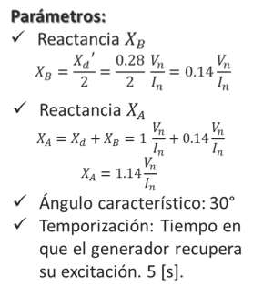
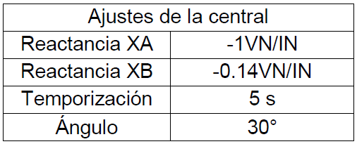
FUNCIÓN 40G: Protección Contra Pérdida de Excitación
Causas de la Pérdida de Excitación
Disparo accidental del interruptor de campo.
Apertura del circuito de campo.
Cortocircuito en el circuito de campo.
Falla del sistema de regulación de voltaje.
Perdida de fuente alterna del sistema de excitación.
Fallas en los transformadores de excitación.
Desgaste de las escobillas.
Funcionamiento como Generador de Inducción obteniendo reactivos del Sistema.
100% Pn/Sobrevelocidades 2 al 5%/Supera los KVA nominales
30% Pn/Sobrevelocidades 0,1al 0,2%/Bajo nivel de reactivos
Diagrama X-R. Característica Circular
Variación de la reactancia en los terminales
Curva a: Plena carga. Promedio entre Xd y Xq.
Curva b:30% y subexcitado. Entre Xd(eje directo) y Xq(cuadratura)
Generalmente varía entre la curva D-L

Slide 16
Función 46: Protección de secuencia negativa.
También llamados protección de corrientes desbalanceadas la cual se aplica en el estator del generador.
Esta corriente va en sentido contrario en el estator del generador.
Afectan gravemente al rotor del generador con un calentamiento muy excesivo. Por el Flujo inverso al giro del rotor.
Su ajuste es en base a un relé de sobre corriente donde se da en dos tiempos el definido y inverso.

Slide 17
Función 46: Protección de secuencia negativa.
Tiempo definido.
Se define corriente de alarma y retardo de tiempo definido.
Tiempo inverso.
Se define la corriente de referencia , indicar constantes K1 yK2, tiempo de operación tanto mínimo como máximo y el tiempo de reseteo.

Slide 18
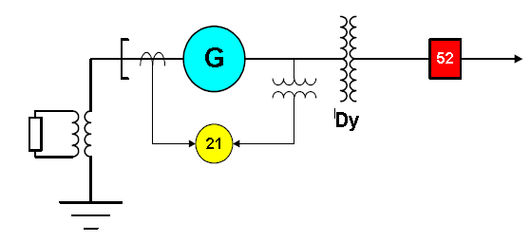
Función 21G:Proteccion de respaldo.
Conocido como la protección de línea la cual cumple una función de respaldo para el generador y transformador.
Busca detectar una falla desde las derivaciones del generador hasta las barras del transformador.

Slide 19
Función 40: Protección de perdida de excitación.
Cuando un generador síncrono pierde excitación pasa a funcionar como un generador de inducción. Generando una perdida de Kw.
La actuación de esta función debe precipitar a que el sistema quiebre.
Su causa es:
Perdida de campo de la excitatriz.
Disparo accidental del breaker de campo.
Mal contacto de escobillas.
Regulador fuera de servicio.

Slide 20
Funcion 49:Proteccion de sobrecarga RTD(Termoestato)
Actúa cuando el sistema de enfriamiento no logra disminuir el calor interno que hay en el generador.
Usa resistencias detectoras de temperatura para indicar que el generador opera a una temperatura que sobrepasa lo admisible.

Slide 21
Función 59:Proteccion de sobre voltaje.
Esta función busca proteger a los equipos conectados al generador ante voltajes encima de un valor máximo tolerable.
Causas:
-Mala operación del regulador de voltaje.
-Falla en el funcionamiento del AVR (Regulador controlado de voltaje)
-Separación del generador del sistema de potencia durante operación.

Slide 22
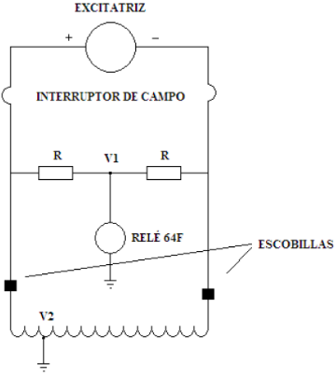
Función 64G:Proteccion de desfase de neutro.
También llamado protección de tierra en el rotor. Busca actuar cuando hay falla a tierra en el campo del generador.
Esta corriente si no es detenida al no tener un medio donde disiparse el aislamiento del rotor es sometido a esfuerzos eléctricos adicionales que harán un desequilibrio en el flujo magnético del entrehierro y presencia de vibraciones.

Slide 23
Función 64R:Protección de falla a tierra del rotor
Esta función es para la Protección contra Fallas a Tierra en el Rotor que está contenido en el relé multifuncional REG 316. Está diseñado para detectar la puesta a tierra no intencional en el bobinado de campo de un generador o motor síncrono.
Características
Supervisión continua del nivel de aislamiento y cálculo de la resistencia de puesta a tierra.
Los valores de alarma y disparo son entradas, medidas y visualizadas en [kΩ].

Slide 24
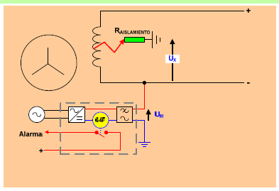
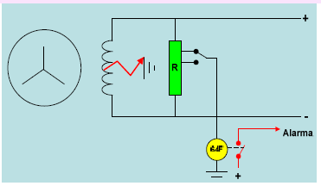
Función 64R:Protección de falla a tierra del rotor
Existen métodos que se pueden emplear para detectar fallas a tierra en el rotor
Detección de diferencia de tensión DC entre el devanado y tierra.
Detección por método de potenciómetro

Slide 25
Función 64B:Protección de falla a tierra del lado a neutro del generador
Se denomina así a la Protección contra Falla a Tierra en la Barra del Neutro que está contenido en el relé multifuncional REG 316.
Su misión principal es dar una alarma cuando exista una falla a tierra entre el generador y el lado de baja tensión del transformador.
Es la protección principal de falla a tierra cuando el interruptor de máquina 52G se encuentra abierto.
Características.
Su característica principal es la medición monofásica o trifásica con detección del más alto o el más bajo voltaje de fase respectivo.

Slide 26
Función 64C:Protección de sobre corriente del eje
Se denomina así a la Protección contra Falla a Tierra de los cojinetes que está contenido en el relé multifuncional REG 316.
La circulación de corrientes en el eje de la máquina es un problema ligado al campo magnético que crea el rotor del alternador. En condiciones de funcionamiento ideales, este campo magnético es radial, y no induce fuerzas electromotrices sobre el eje.
Esta protección debe suministrarse en todos los generadores cuyo tamaño o importancia lo ameriten. Por lo general la protección sólo hace sonar una alarma, o en casos extremos, de centrales automatizadas puede provocar disparos de la unidad.

Slide 27
Función 81G:Protección de Sobre baja frecuencia
Se denomina así a la Protección contra Frecuencia Anormal que está contenido en el relé multifuncional REG 316.
La frecuencia, es una de las magnitudes que logra definir la calidad del servicio y que debe mantenerse estable y dentro de sus límites cuando la unidad está en línea o trabajando en vacío.
Por medio de esta protección se puede realizar el rechazo de una carga en situaciones en que se rebasa la potencia en el sistema y la frecuencia disminuye. El retardo de tiempo permite que el sistema se recupere con el rechazo de carga.

Slide 28
Función 59/81:Protección de sobrexcitación
La función 59/81 es otra de las funciones que se encuentran en el relé multifuncional REG 316 que se refiere a la Protección de Sobreexcitación y Sobretensión.
La misma que protege al generador de un excesivo flujo magnético que podría causar daños a los núcleos de hierro que conforman a la unidad. Para su protección, no mide el flujo directamente, sino que lo calcula por medio de la relación (V/Hz).
Características
Medición de V/Hz.
Bloqueo de tensión mínima.

Slide 29
Función 52BF:Protección de Falla del Interruptor
El relé multifuncional REG 316 tiene entre sus funciones a la Protección de Falla del Interruptor
Características:
Reconocimiento individual de corrientes de fase.
Operación mono o trifásica.
Entrada extrema de bloqueo.
Dos pasos independientes de tiempo.
Disparo remoto ajustable simultáneamente con el segundo disparo o el disparo de respaldo.
Posibilidad de activación/desactivación de cada disparo.

Slide 30
AJUSTE DE LAS
FUNCIONES DEL RELE
2

Slide 31
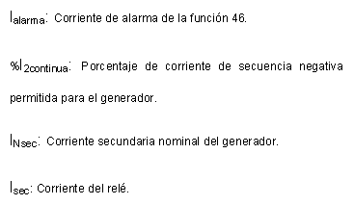

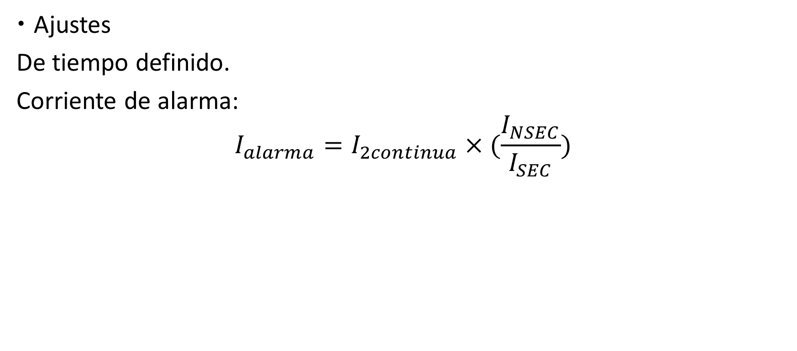
Funcion 46: Protección de secuencia negativa.
Ajustes
De tiempo definido.
Corriente de alarma:
$$I_{alarma}=I_{2continua}×(\frac{I_{NSEC}}{I_{SEC}})$$
I Alarma
0.0826

Slide 32
Función 46: Protección de secuencia negativa.
Ajustes
De tiempo definido.
Retardo de tiempo. Tiempo máximo que el generador soporta la corriente de retardo.
El valor que fue seleccionado fue de 5 s.

Slide 33
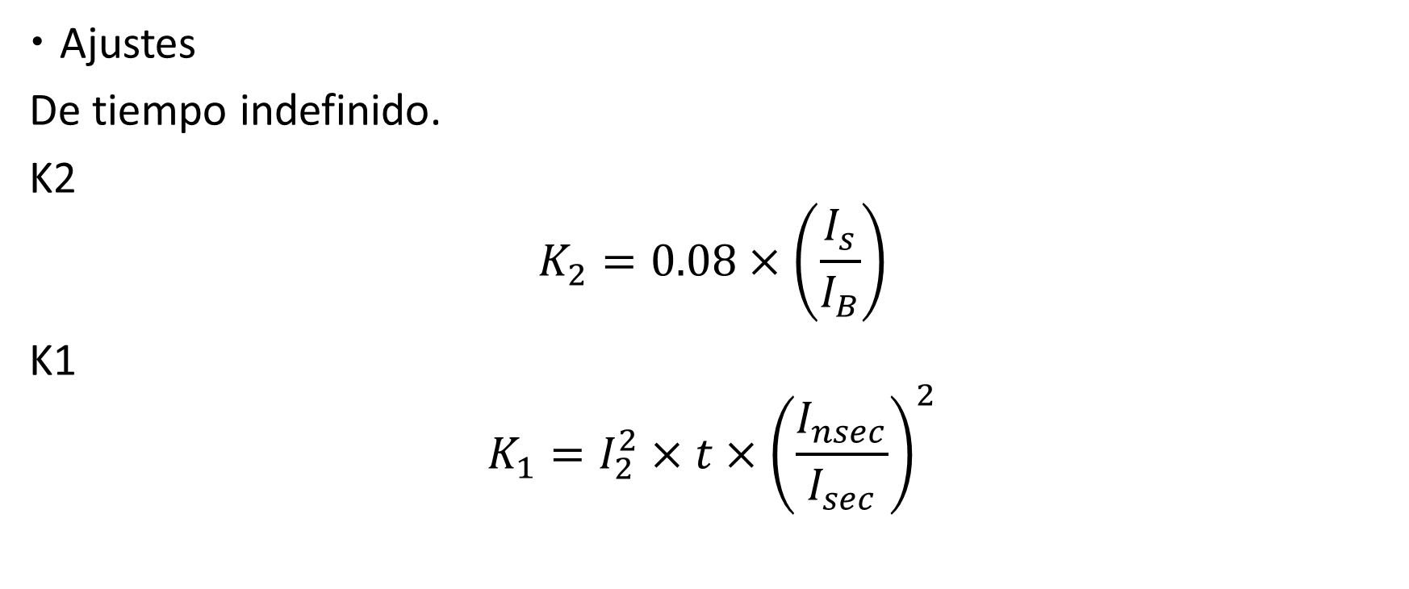
Función 46: Protección de secuencia negativa.
Ajustes
De tiempo indefinido.
K2
$$K_{2}=0.08×\left(\frac{I_{s}}{I_{B}}\right)$$
K1
$$K_{1}=I_{2}^{2}×t×{\left(\frac{I_{nsec}}{I_{sec}}\right)}^{2}$$

Slide 34

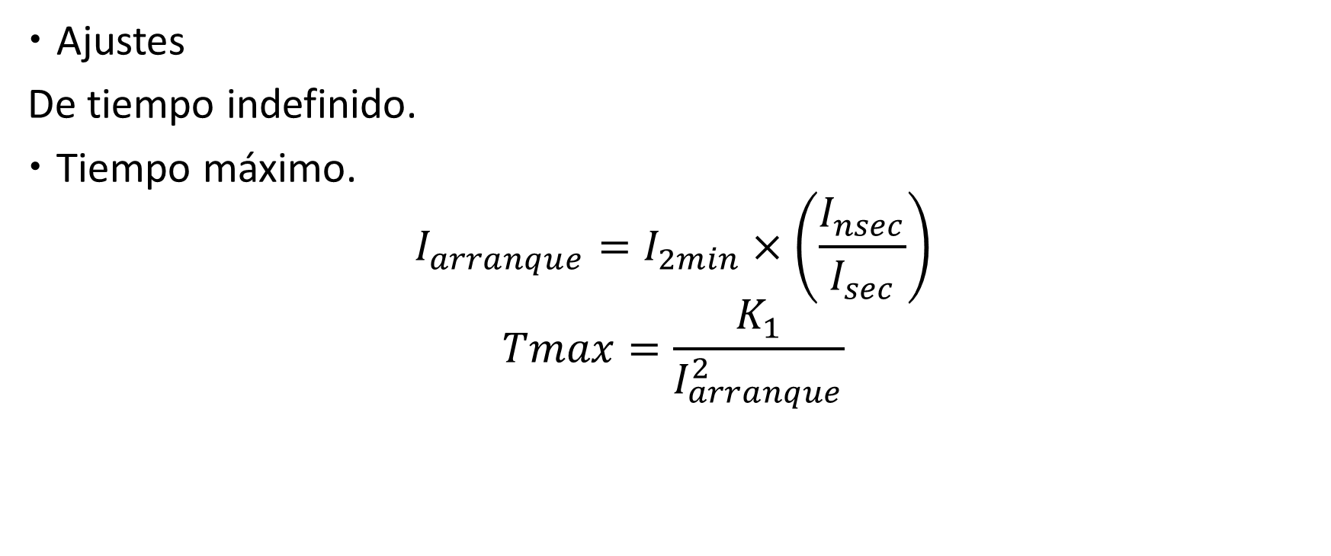
Función 46: Protección de secuencia negativa.
Ajustes
De tiempo indefinido.
Tiempo máximo.
$$I_{arranque}=I_{2min}×\left(\frac{I_{nsec}}{I_{sec}}\right)$$
$$Tmax=\frac{K_{1}}{I_{arranque}^{2}}$$

Slide 35
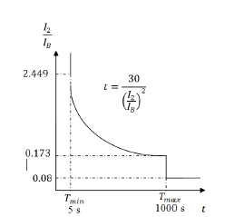
Función 46: Protección de secuencia negativa.
Característica de la función ajustada de protección de corriente de secuencia negativa de tiempo Inverso.

Slide 36


Función 21G:Proteccion de respaldo.
Protección de distancia.
Impedancia protegida: 70%.
Impedancia de zona protegida.

Slide 37
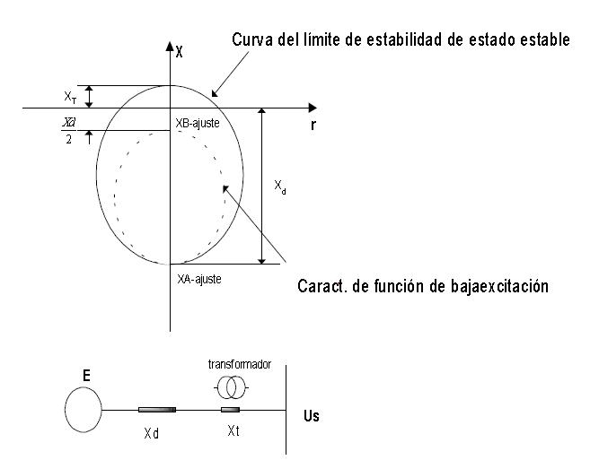
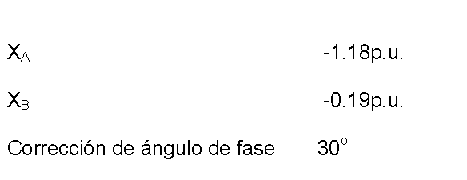
Función 40: Protección de perdida de excitación
El cambio de generador síncrono a asíncrono genera una perdida de carga capacitiva.
Su ajuste es en base a este esquema:

Slide 38
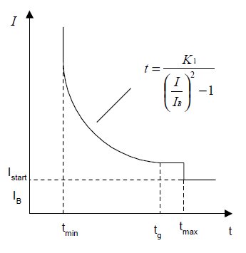
Función 49:Proteccion de sobrecarga RTD(Termostato)
Para el estator 49E:
En base a la norma ASA-C 50.13(Requerimiento estándar americano para generadores síncronos de rotor cilíndrico)
Dato a configurar | Valor.
Ib (Corriente de referencia) | 1.0 In
I (Corriente permitida) | 1.1Ib
K1 (Multiplicador1) | 4.14s
Tmin(Tiempo de operación minimo) | 10s
Tg (Característica efectiva de tiempo inverso) | 120s
Tmax | 300s
TRset | 120s

Slide 39
Función 49:Proteccion de sobrecarga RTD(Termostato)
Para el rotor 49R:
El rotor del generador es según la norma ASA-C50.13 con un rango de ajuste extendido
Usa también una corriente de referencia.
La configuración es la misma que la des estator pero el tiempo K1 es de 33.8 s.

Slide 40
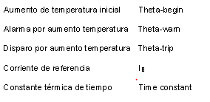
Función 49:Proteccion de sobrecarga RTD(Termostato)
Cuida al generador de calentamientos causados por sobrecalentamiento.
Dato a configurar. | Valor
Theta-Begin | 1.0In
Theta-Warm | 100%
Theta-Trip | 105%
Ib | 110%
Time constant | 10min.

Slide 41
59:Proteccion de sobre voltaje.
Valores a configurar:
Dato a configurar. | Valor.
Sobrevoltaje. | 1.2 Vn
Fmin | 40Hz
Reatardo | 5 s
Sobre o bajovoltaje | Max

Slide 42
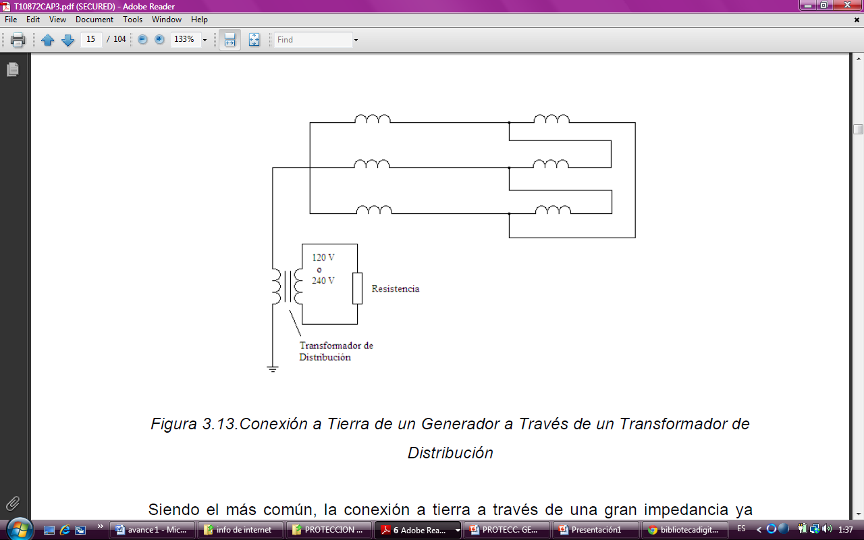
Función 64G:Proteccion de desfase de neutro.
El neutro del generador está conectado a tierra mediante un transformador de distribución, con una resistencia ubicada en el secundario.
Detectar las fallas en el 100% del devanado estatórico.
Limitar la intensidad y tiempo de duración de falla.
Limitar las sobretensiones.
Insensibilizar la protección ante fallas a tierra en la red exterior.
Protección contra Fallas a Tierra del Estator 100%.
Protección contra Fallas a Tierra del Estator 90%.
También adecuado cuando existen 2 conexiones a tierra, en la zona de protección.
Supervisión continua del nivel de aislación del estator.
Los valores de alarma y disparo son entradas respectivamente medidos y visualizados en [Kohm].
Protección sensible para alrededor del 90-95%.
La falla en el 10-5% restante del devanado cerca del neutro no causará suficiente tensión ni corrientes que activen la operación de éstos relés.
No es aceptable tener solo este relé en máquinas grandes (25 MVA).

Slide 43



Función 64G:Proteccion de desfase de neutro.
Ajuste Rƒs resistencia de falla a tierra Estator | 10 [KΩ]
Retardo | 10 [s]
Ajuste Rƒs | 2 [KΩ]
Retardo | 1 [s]
Resistencia de Tierra | 0,7 [KΩ]
MTR Relación del Transformador | 189,9
Voltaje | 0,1 VN
Retardo | 0,6 s

Slide 44
Calculo Función 64R:Protección de falla a tierra del rotor
Consta de dos estados de ajustes: Alarma y disparo
Los valores recomendados por el fabricante para este tipo de generadores son los mostrados a continuación:
El valor del Rƒr para alarma debe ser siempre más alto que el valor de ajuste del Rƒr para disparo.
Ajuste de la función 64 R
Parámetros:
Estado de Alarma
Estado de disparo
Ajuste Rƒr | 1 [KΩ]
Retardo | 1 [s]
Capacitor de acoplamiento CK | 4 uF
Voltaje de inyección de l Rotor U_{ir} | 50 [V]
Ajuste Rƒr resistencia de falla a tierra Estator | 5 [KΩ]
Retardo | 5 [s]

Slide 45
Calculo 64B:Protección de falla a tierra del lado a neutro del generador
Las variables a ajustarse en este relé son:
Voltaje.
Retardo.
Sobre/bajo voltaje (Max y Min).
Ajustes
Voltaje
0.1 UN
Retardo
1 [s]

Slide 46
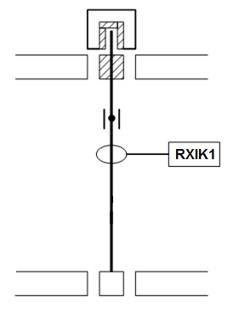
Calculo Función 64C:Protección de sobre corriente del eje
El ajuste del relé de corriente RXIK1 es debidamente escogido después de chequear la magnitud de las corrientes de fuga del relé cuando el generador coge cargas
Ajustes:
Valores Ajustados de la Función REG316
Magnitud de corriente: chequear la magnitud de las corrientes de fuga del relé cuando el generador coge carga
Manual
50%
Pick up | 1,5 [mA]
Retardo | 3 [s]
+1 [s] con respecto a la segunda zona de la protección de respaldo
Retardo de tiempo:
Manual

Slide 47
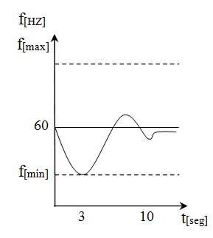
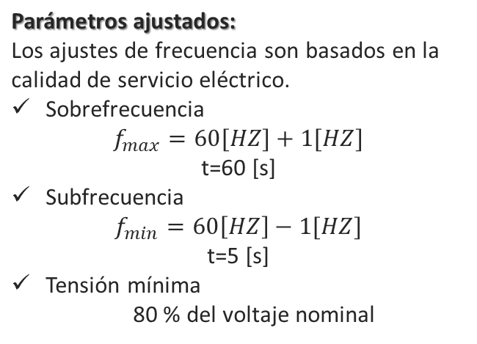
Calculo Función 81G:Protección de Sobre baja frecuencia
Ajustes de la central
 | Sobre frecuencia | Sub frecuencia
Frecuencia | 61 Hz | 59 Hz
Tensión mínima | 0,8 VN | 0,8 VN
Retardo | 60 s | 5 s

Slide 48
Calculo Función 59/81:Protección de sobrexcitación
Ajustes Función Tiempo Definido:
Parámetros:
Flujo magnético V/f: Se ajusta al 110% Vn/Fn
Retardo: 60 s
Ambos ajustes según IEEE 37.102 – 1995
Según la norma IEEE 37.102 – 1995, la función es ajustada al 110 % de la relación voltaje sobre frecuencia y energizara una alarma con un retardo de tiempo típico de 60 s..

Slide 49
Calculo Función 59/81:Protección de sobrexcitación
El flujo magnético mínimo permisible de la unidad es 1.06 V/f, el ajuste del flujo magnético mínimo debe considerar un 1 % de aumento. Por lo tanto, el valor de disparo V/f es ajustado en 1.07 V/f.
Ajustes Función tiempo inverso:
Flujo V/f [p.u.] | Tiempo [min]
1,05 | 70
1,1 | 70
1,15 | 7
1,2 | 1,2
1,25 | 0,48
1,3 | 0,3
1,35 | 0,22
1,4 | 0,17
1,45 | 0,14
1,5 | 0,14
Parámetros:
Flujo magnético mínimo V/f: Se ajusta al Flujo mínimo de la unidad (1,06V/f) más 1%.
Función de tiempo inverso
V/f | 1,07 Vn/fn
Tiempo de reseteo | 60 min
Tiempo máximo | 60 min
Tiempo mínimo | 0,2 min
Voltaje de referencia | 1 Vn

Slide 50
Calculo Función 52BF:Protección de Falla del Interruptor
Ajustes:
Se tiene los siguientes valores típicos para el retardo de tiempo de disparo y retardo de tiempo de reseteo:
DATOS TÉCNICOS DEL INTERRUPTOR DEL GENERADOR
Norma aplicada | ANSI IEEE C37.013 / IEC
Medio de enfriamiento | Gas SF6
Voltaje nominal | 17,5 [kV]
Frecuencia nominal | 60[ Hz]
Corriente nominal | 5000 [A]
Retardo de disparo | 0.30 [s]
Retardo de reseteo | 0.01 [s]

